Slide 1
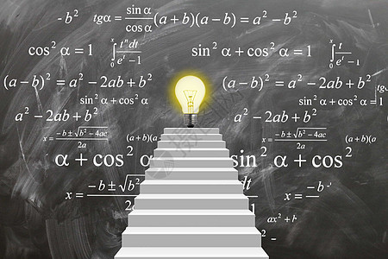
第一章 集合与常用逻辑用语
1.1.2 集合的表示
高中数学/人教A版/必修一

Slide 2
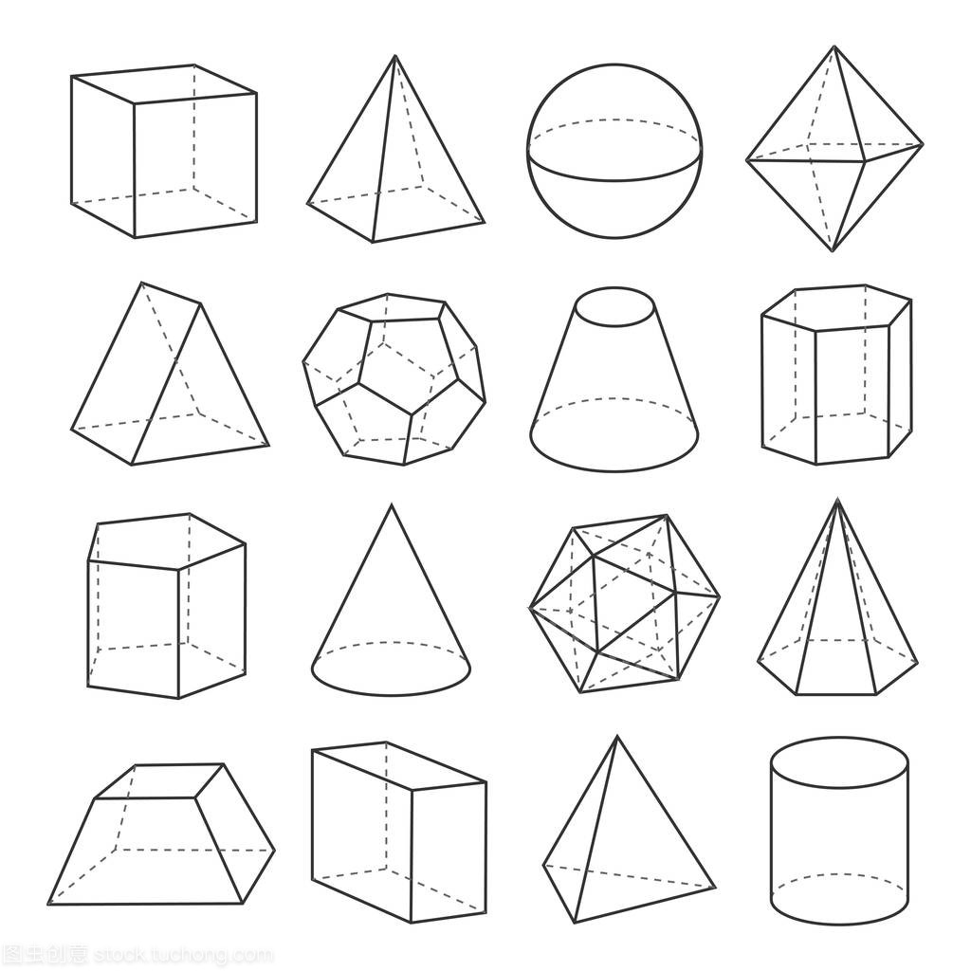
1.1.2 集合的表示
思维篇
素养篇
知识篇

Slide 3
1
集合该如何表示？
看下列用文字语言给出的集合：
(1)A是由“方程 x²-3x+2=0 的所有实数根”组成的集合；
(2)B是由“地球上的四大洋”组成的集合；
(3)C是“在平面直角坐标系中，到坐标原点O的距离等于1的所有
点”组成的集合.
感悟与比较
思考
你能说说以上各个集合中的元素分别是什么吗？
这些集合你能给出更简明的表达吗？
集合中元素个数不多的，不妨一一列举出来！
元素无法一一列举的，可借助于符号语言将其共性描述出来！
归纳

Slide 4
2
列举法
集合的简明表示
(1)A是由“方程 x²-3x+2=0 的所有实数根”组成的集合；
A可以表示为：
(2)B是由“地球上的四大洋”组成的集合；
B可以表示为：
{ 1 ，2 }
{太平洋，大西洋，印度洋，北冰洋}
方法概括
像这样把集合的所有元素一一列举出来，并用花括号“{ }”括起来表示集合的方法叫做列举法.
1. 元素之间用“逗号”隔开；
2. 虽然元素具有无序性，但为防止列举遗漏或重复，不妨按照元
素内存的规律列举，如1，2，3，4，5等等.
注
意

Slide 5
练一练
用列举法表示下列集合：
(1)小于5的自然数组成的集合；
(2)单词“school”所含字母组成的集合；
(3)一次函数y=x+3与y=-2x+6的图象的交点组成的集合.
(1) { 0,1,2,3,4 }
(2) {s, c, h, o, l}
(3) { (1 ，4) }

Slide 6
思考：
1.你能用自然语言描述集合{2,3,5,7,11,13}吗？
小于14的质数（素数）组成的集合.
2.能否用列举法表示由“不等式x-1>3的解”组成的集合？
分 析
首先，无法用列举法表示！元素有无数个.
其次，该集合中元素的性质有两条：
（1）都是实数；（2）都大于4
{ x∈R│ x>4 }

Slide 7
3
描述法
一般地，如果集合M中的元素都是集合A中的元素，
且这些元素具有共同特征P(x),则集合M 可表示为：
{x∈A│P(x)},这种表示集合的方法称为描述法.
方法概括
元素的符号及范围
元素的共同特征
比如，不等式3x-1<5的解组成的集合可以用描述法表示为：
{ x∈R│ x<2 }

Slide 8
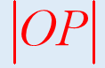
练一练
1.用描述法表示下列集合：
(1)所有正奇数组成的集合；
(2)“在平面直角坐标系中，到坐标原点O的距离等于1的所
有点”组成的集合.
{x∈N│x=2k+1, k∈N}
{P│ =1}
{1,2,3,4,5}
2.集合{x∈N│1≤x≤5}可以用列举法表示为 .

Slide 9
特别说明：
我们约定，如果从上下文来看，x∈R，x∈N等等是明确的，
那么x∈R，x∈N可以省略，只写其元素x.
比如A={x∈R│x<10 }，可以写成{x│x<10 }.

Slide 10
4
有限集与无限集
比较以下两个集合中元素的个数：
A={1,2，3，4，5} B={x∈R│1≤x≤5}
有限集
无限集
思考：
一般地，什么情况下适合用列举法？
什么情况下适合用描述法？

Slide 11
1.1.2 集合的表示
思维篇
素养篇
知识篇

Slide 12
1. 用列举法表示下列集合：
(1)A={x∈N │ ∈N }
(2)B={x│x= , a,b∈R, ab≠0}
问
题
核心素养 之 逻辑推理+数学运算
分
析
(1)有序思考：分别将x=0,1,2,3,4,5代入，符合条件的x的值作为
A中元素留下, A={0,3,4,5}；
(2)由 =±1知B={2，0，-2}
方法总结
由描述法改为列举法的过程中，首先要关注元素的范围;其次要注意列举的有序性，防止重复或遗漏；最后要检查元素的互异性.

Slide 13
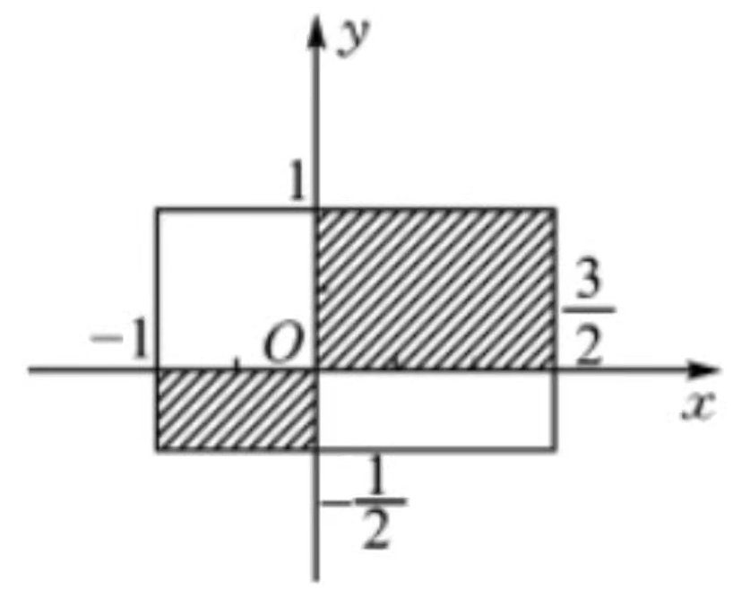
2.用描述法表示图中阴影部分(含边界)
的点的坐标的集合.
问
题
核心素养 之 数学抽象
1.无限集，适合用描述法：
2.点集，元素是有序实数对而不是实数.
分
析
{(x,y)│-1≤x≤ ， ≤ y≤1，且xy≥0}
方法总结
用集合表示区域时，宜用描述法，从横坐标、纵坐标两个方面进行限定；注意元素符号是有序实数对.

Slide 14
3.定义集合A⊙B={(x+y,xy)│x∈A,y∈B}，其中集合
A={1,2}，B={1,2,3}，则A⊙B中元素个数为 .
问
题
5
核心素养 之 逻辑推理+数据分析
x | y | x+y | xy
1 | 1 | 2 | 1
 | 2 | 3 | 2
 | 3 | 4 | 3
2 | 1 | 3 | 2
 | 2 | 4 | 4
 | 3 | 5 | 6
分
析
重复出现！
方法总结
1.新的集合中元素是有序实数对，适合有序列举确定.
有序列举常用的方法有列表法或树叉法；
2.要检查元素的互异性！

Slide 15
1.1.2 集合的表示
思维篇
素养篇
知识篇

Slide 16
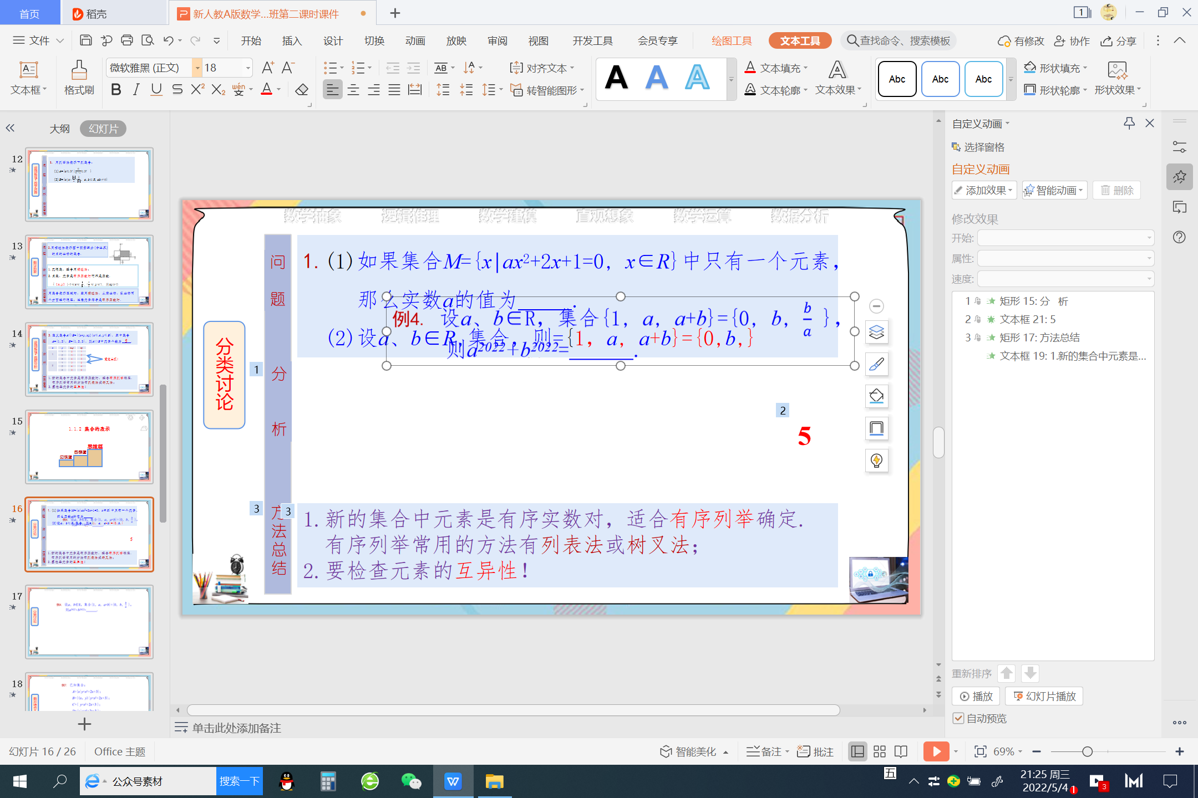
1.(1)如果集合M={x│ax²+2x+1=0, x∈R}中只有一个元素，
那么实数a的值为 .
(2)设a、b∈R,集合{1，a, a+b}={0, b, }，则
a²⁰²²+b²⁰²²= .
问
题
0, 或 1
数学思想 之 分类讨论
2
分
析
(1)分a=0和a≠0两种情况；
(2)先从特殊元素0入手：a≠0 ,a+b=0,从而 =-1；
所以b=1, a=-1
方法总结
含参数的方程，要注意参数不同取值对结果的影响；
集合相等问题中，宜从特殊元素或特殊位置入手，比如0不能作分母；还要注意元素的互异性.

Slide 17
2.已知集合:
A={y│y=x²+2x+3} B={x│y=x²+2x+3}
C={(x, y)│y=x²+2x+3} D={ y=x²+2x+3 }
其中与集合{y│y=x²+2}相等的有 个.
数学思想 之 函数思想+数形结合
问
题
1
从元素入手分析，先定性：{y│y=x²+2}是数集，而集合C为点集，集合D中元素为方程(或说函数式)，故C、D排除；
再定量：{y│y=x²+2}={y│y≥2}; （函数图像上点的纵坐标的范围）
由y=x²+2x+3=(x+1)²+2≥2知 A={y│y=x²+2x+3}={y│y=x²+2}，符合！而B={x│y=x²+2x+3}=R≠{y│y≥2} （B为自变量的范围）
分
析
方法总结
判断集合的关系，首先从元素的属性入手；元素同属性的情况下，再作范围的比较，这个过程中可能要进行必要的逻辑推理.

Slide 18
3.若集合
A={(m, n)│(m+1)+(m+2)++(m+n)=10²⁰²², m∈N,n∈N*}， 则A中元素的个数为 .
问
题
数学思想 之 转化与化归
1012
首先，由高斯求和法知(m+1)+(m+2)++(m+n)=nm+(n(n+1))÷2,
即n(2m+n+1)=2×10²⁰²²=2¹⁰¹²×5¹⁰¹¹; 其次，由于n与(2m+n+1)一奇一偶，故n与(2m+n+1)中的奇数只能是5⁰，5¹，5²，，5¹⁰¹¹，共1012种拆分形式，每一种拆分中比较小的数为n，m也随之唯一确定 .
所以A中元素个数为1012.
分
析
方法总结
A中元素是有序实数对，问题转化为求题中条件方程解的个数.
由于是关于自然数的不定方程，方法上用到了高斯求和与奇偶分析.

Slide 19
课堂小结
一、本节课学习的新知识
集合常用表示方法
列举法
描述法
有限集与无限集
表格列举策略

Slide 20
课堂小结
二、本节课提升的核心素养
数学运算
数学抽象
数据分析
逻辑推理 (有序思考 分类讨论)

Slide 21
课堂小结
三、本节课训练的数学思想方法
转化与化归
函数思想
数形结合
分类讨论

Slide 22
01
基础作业： .
作业
02
能力作业： .
03
拓展延伸：（选做）

Slide 23
给授课教师的建议：
1. 素养篇与思维篇中的问题，建议以学生分析为主，由
学生思考、探究、讨论，得出解决方案，教师适时点
拨即可;
2. 原PPT上的“分析”文本框内容，仅供教师参考，上
课前建议删除，使问题解决的过程得以原生态呈现.

